Slide 1
De la Terre à l’Infini

Slide 2
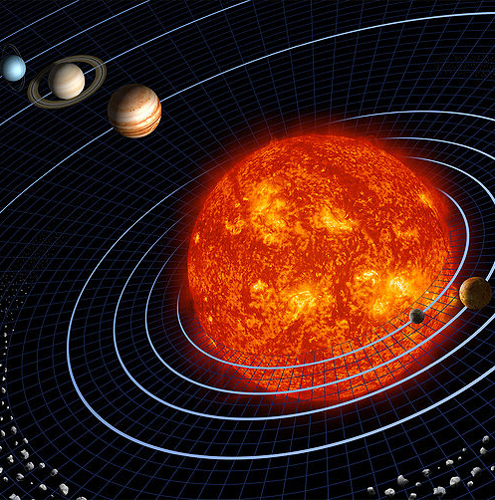
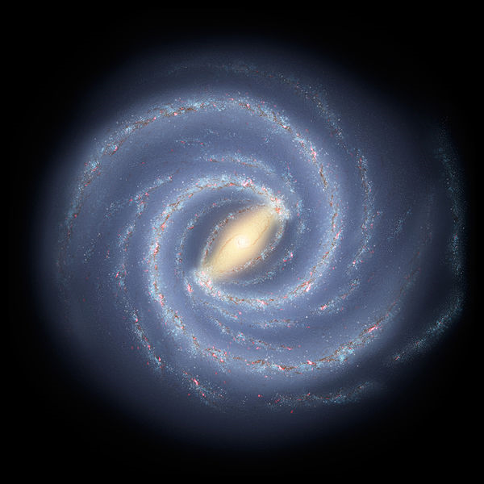
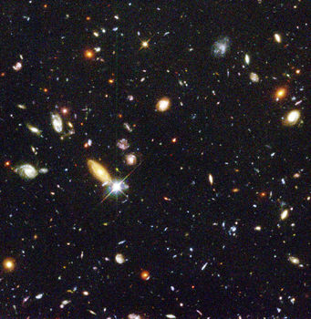
Le Système solaire
La Voie lactée
L’Univers
Crédits: Système solaire: NASA - http://solarsystem.nasa.gov/multimedia/gallery.cfm?Category=Planets&Object=SolarSys&Page=2
Voie Lactée: NASA/JPL-Caltech - http://www.nasa.gov/mission_pages/spitzer/multimedia/20080603a.html
Univers: Robert Williams and the Hubble Deep Field Team (STScI) and NASA - http://hubblesite.org/newscenter/archive/releases/1996/01/

Slide 3
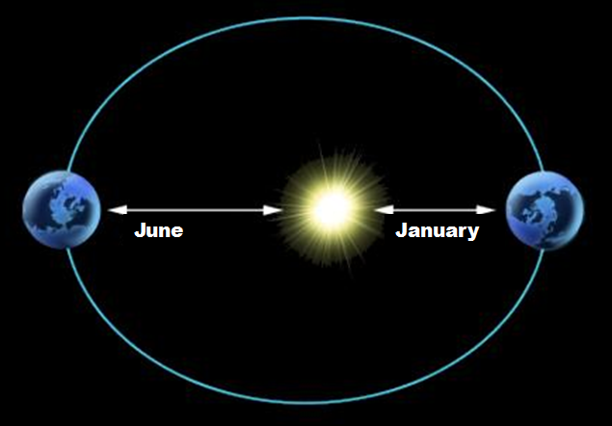
Unité astronomique
Distance Soleil-Terre moyenne:
1 unité astronomique (UA) = 149,6 millions de kilomètres
Juillet
Janvier
152,6 million km
147,5 million km
Image pas à l’échelle
Crédit: Fédération des astronomes amateurs du Québec
http://www.faaq.org/ateliers/index.htm

Slide 4
Année-Lumière
Une année-lumière est la distance que la lumière voyage en un an, à la vitesse de 300 000 km/s.
300 000 km / seconde
× 60 secondes / minute
× 60 minutes / heure
× 24 heures / jour
× 365,25 jours / année
9 460 000 000 000 km / année
C’est équivalent à environ 10 000 milliards de kilomètres.

Slide 5
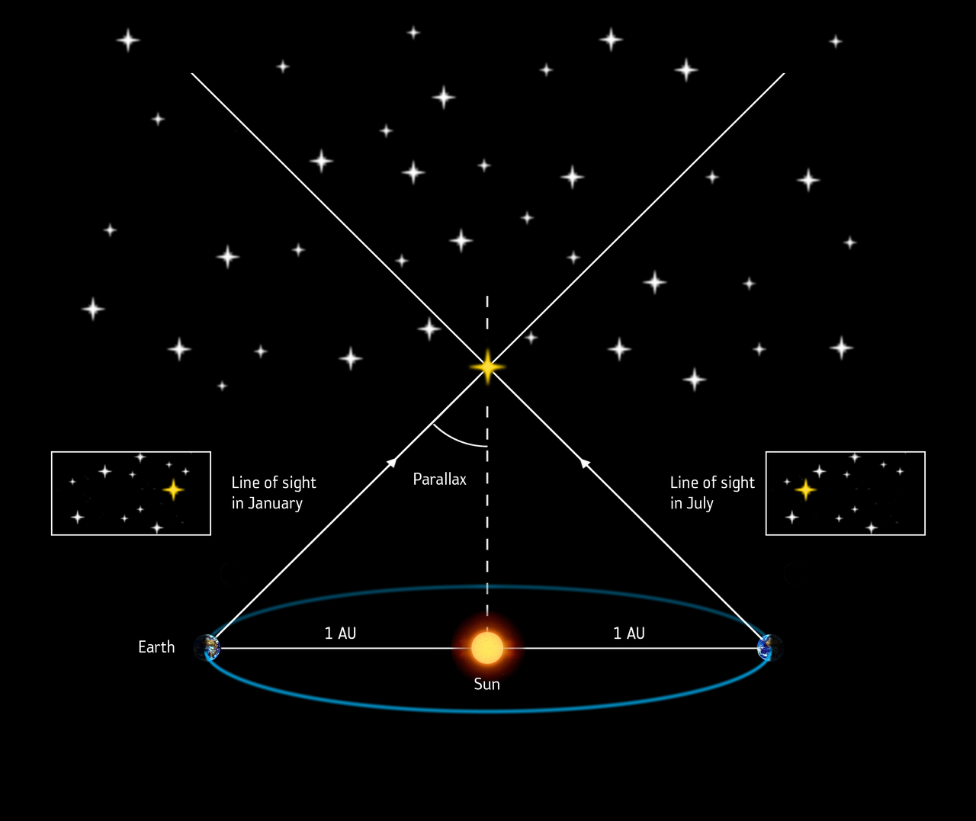
Méthode de la parallaxe
Lors de son orbite autour du Soleil, la perspective de la Terre change et les étoiles les plus près de nous semblent bouger par rapport aux étoiles plus éloignées. Grâce à de la trigonométrie assez simple, il est possible de calculer leur distance.
Cette méthode fonctionne pour les étoiles à moins de quelques dizaines de milliers d’années-lumière de nous.
Crédit: ESA/ATG medialab
https://sci.esa.int/web/gaia/-/53278-measuring-stellar-distances-by-parallax

Slide 6
Le Système solaire
La Voie lactée
L’Univers
Crédits: Système solaire: NASA - http://solarsystem.nasa.gov/multimedia/gallery.cfm?Category=Planets&Object=SolarSys&Page=2
Voie Lactée: NASA/JPL-Caltech - http://www.nasa.gov/mission_pages/spitzer/multimedia/20080603a.html
Univers: Robert Williams and the Hubble Deep Field Team (STScI) and NASA - http://hubblesite.org/newscenter/archive/releases/1996/01/

Slide 7
Le système solaire
Notre système solaire est composé de tout ce qui est lié au Soleil par la force gravitationnelle.
C’est beaucoup plus que juste les planètes!
Image pas à l’échelle
Crédit de l’image: NASA
https://en.wikipedia.org/wiki/File:Solar_sys8.jpg

Slide 8
Le système solaire
Notre système solaire est composé de :
1 étoile – notre Soleil;
8 planètes;
5++ planètes naines;
des centaines de satellites naturels;
des millions/milliards de petits corps (astéroïdes, comètes, objets transneptuniens…);
et d’innombrables petits débris (météoroïdes) en orbite autour du Soleil.

Slide 9
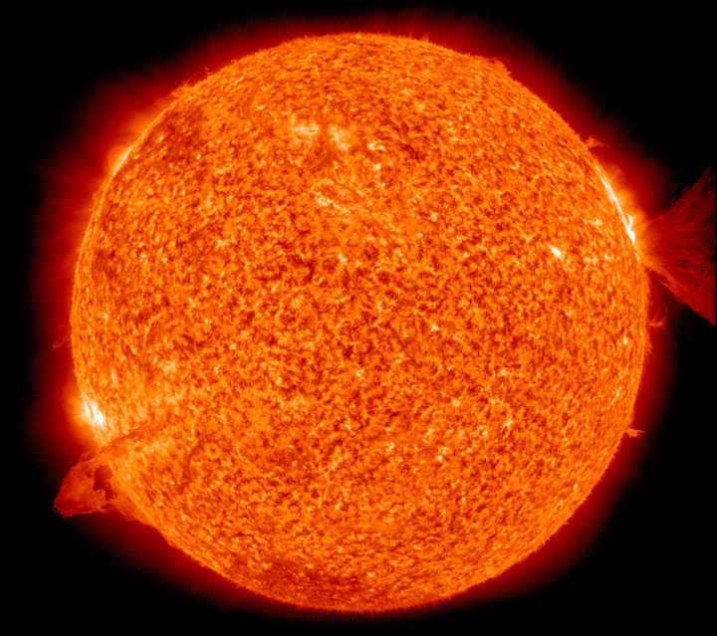
Le soleil
Au centre du système solaire se trouve une étoile, notre Soleil.
Crédit de l’image: Solar Dynamics Observatory http://sdo.gsfc.nasa.gov

Slide 10
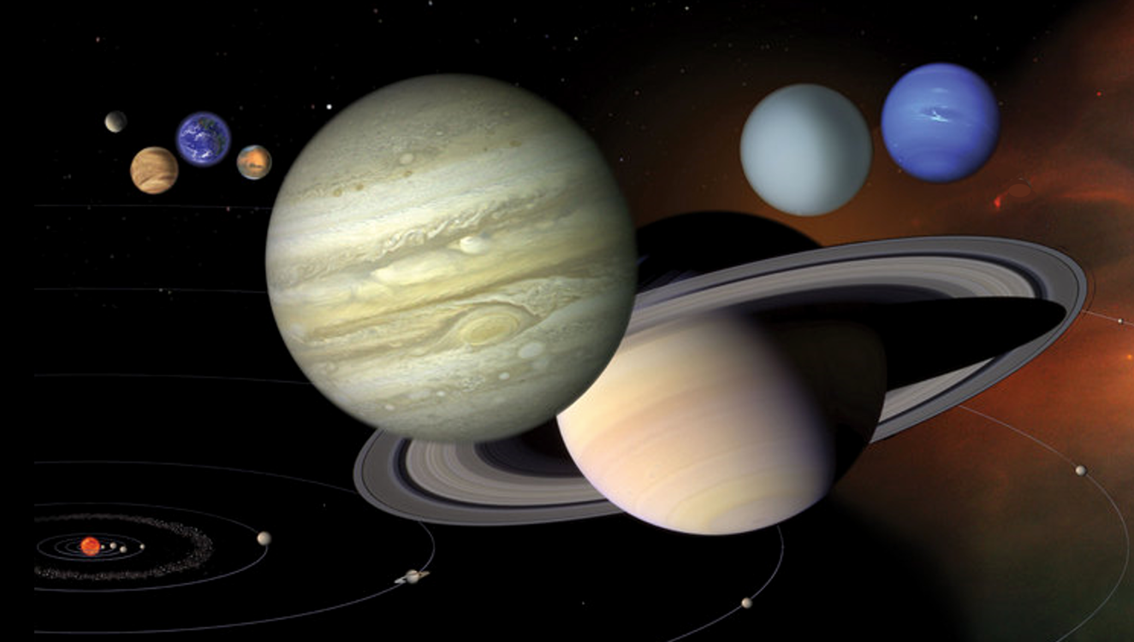
Les planètes
Les plus gros objets sphériques en orbite autour du Soleil sont les 8 planètes.
On en trouve principalement deux types:
petites rocheuses
géantes gazeuses
Jupiter
Uranus
Neptune
Mercure
Terre
Vénus
Mars
Saturne
Crédit de l’image: NASA

Slide 11
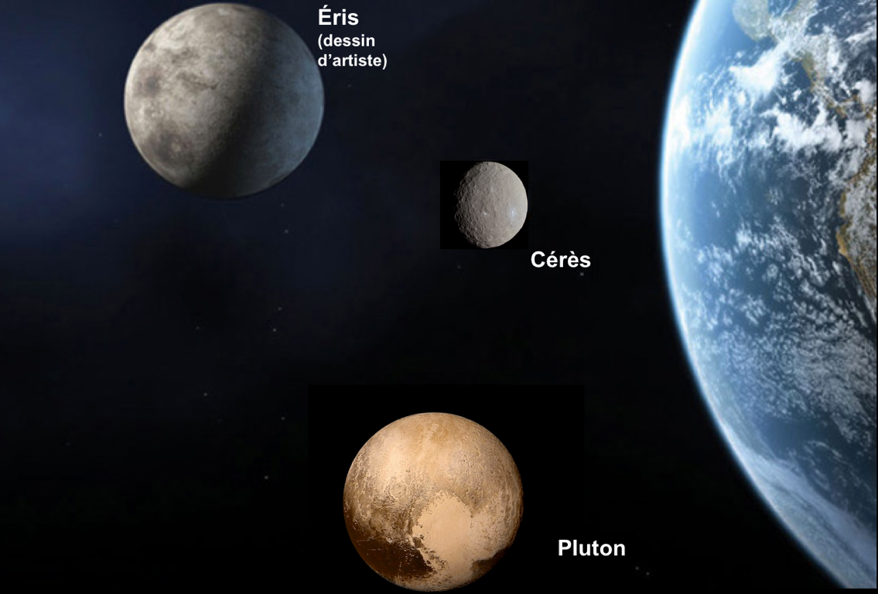
Les planètes naines
Des petits objets sphériques en orbite autour du Soleil, et faisant partie de la ceinture d’astéroïdes ou de la ceinture de Kuiper, sont appelés planètes naines.
On en compte 5 officiellement, mais des centaines d’autres pourraient être dans cette catégorie.
Crédit de l’image: NASA

Slide 12
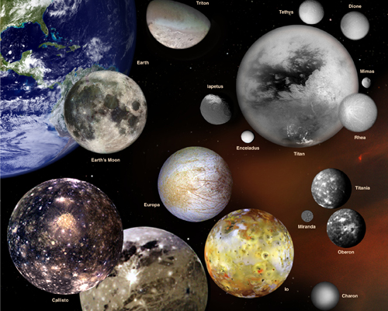
les satellites naturels
Plusieurs planètes et planètes naines (et même des astéroïdes) ont des satellites naturels, aussi appelés lunes. On en compte des centaines dans le système solaire.
Plusieurs sont sphériques et deux sont plus gros que la planète Mercure.
Crédit de l’image: NASA

Slide 13
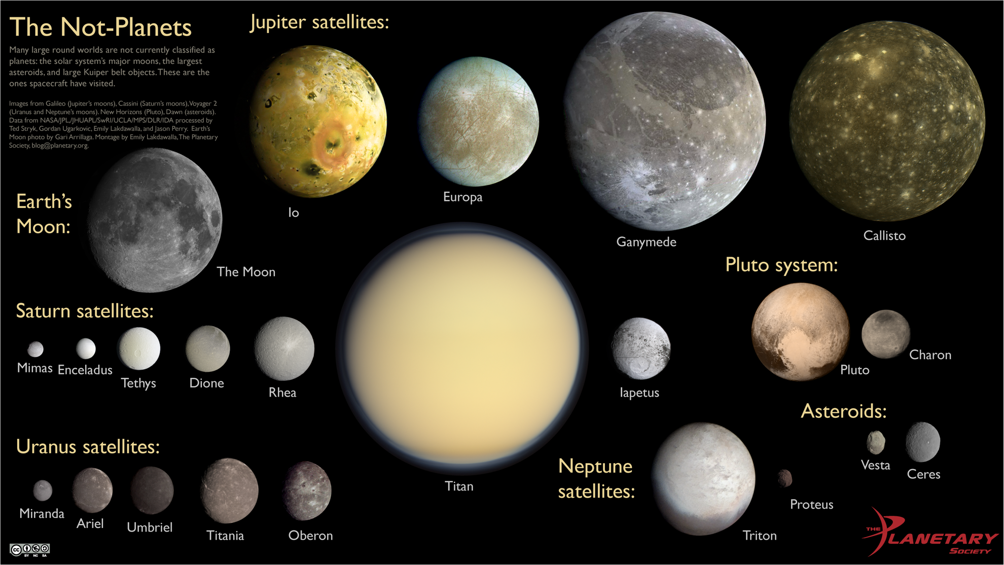

Slide 14
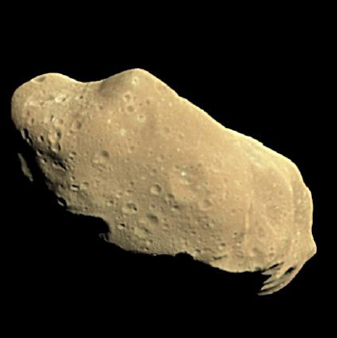
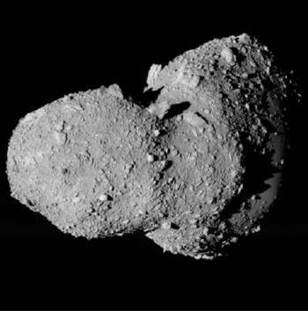
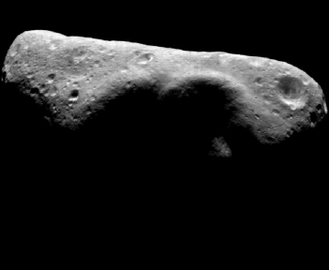
les astéroïdes
Les objets plus petits que les planètes naines, de formes quelconques et rocheux, sont appelés des astéroïdes.
Il y en aurait des millions dans notre Système solaire, surtout dans la ceinture d’astéroïdes.
Ida
Itokawa
Éros
Voir atterrissage d’une sonde sur un astéroïde: https://youtu.be/4xnInpqMiG4
Crédits: Eros et Ida: NASA – Solar system exploration - http://solarsystem.nasa.gov/planets/profile.cfm?Object=Asteroids
Itokawa:© ISAS et JAXA - http://apod.nasa.gov/apod/ap051121.html

Slide 15
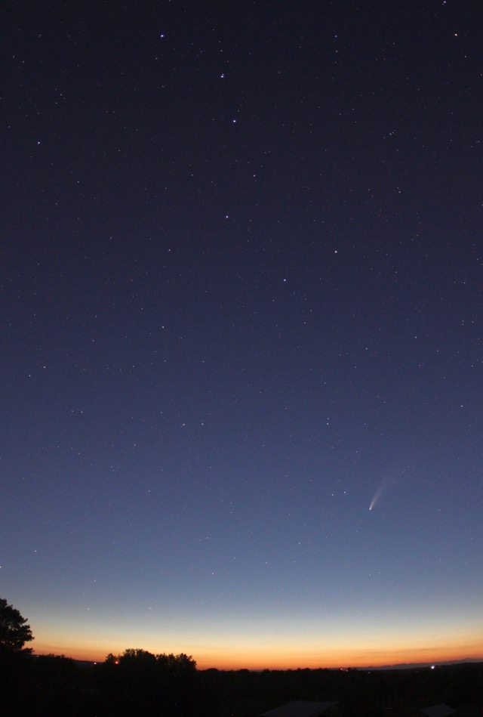
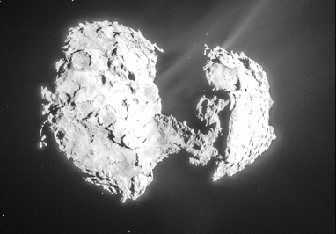
les comètes
Les comètes sont de petits objets contenant beaucoup de glace. Lorsqu’elles se rapprochent du Soleil, les glaces se changent en gaz et reflètent la lumière du Soleil: la comète a alors une queue!
Vidéo de la mission Rosetta à la comète Tchouri:
https://youtu.be/t2qcopytSbQ
Comète Tchourioumov-Guérassimenko
Comète NEOWISE C/2020 F3
Crédits:
Comète NEOWISE : Jennifer West
Comète Tchouri: ESA/Rosetta/NAVCAM https://www.esa.int/Science_Exploration/Space_Science/Rosetta

Slide 16
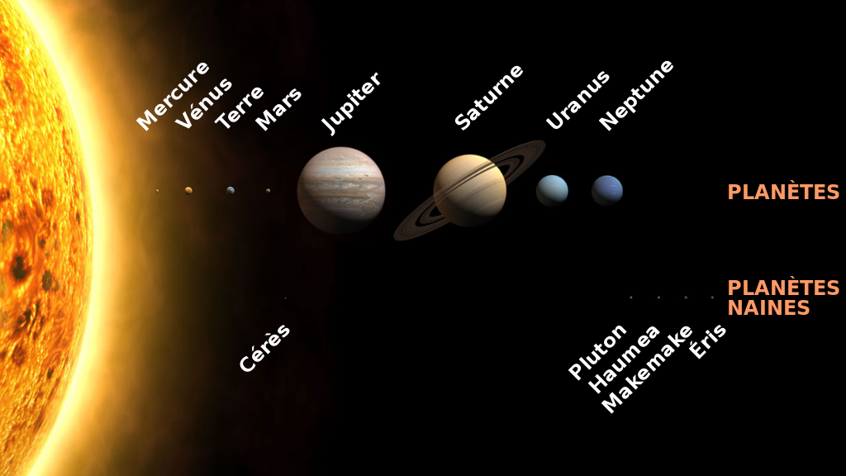
principaux objets du système solaire
Crédit de l’image: Wikipédia/Cmglee
https://commons.wikimedia.org/wiki/File:Solar_System_size_to_scale_fr.svg

Slide 17
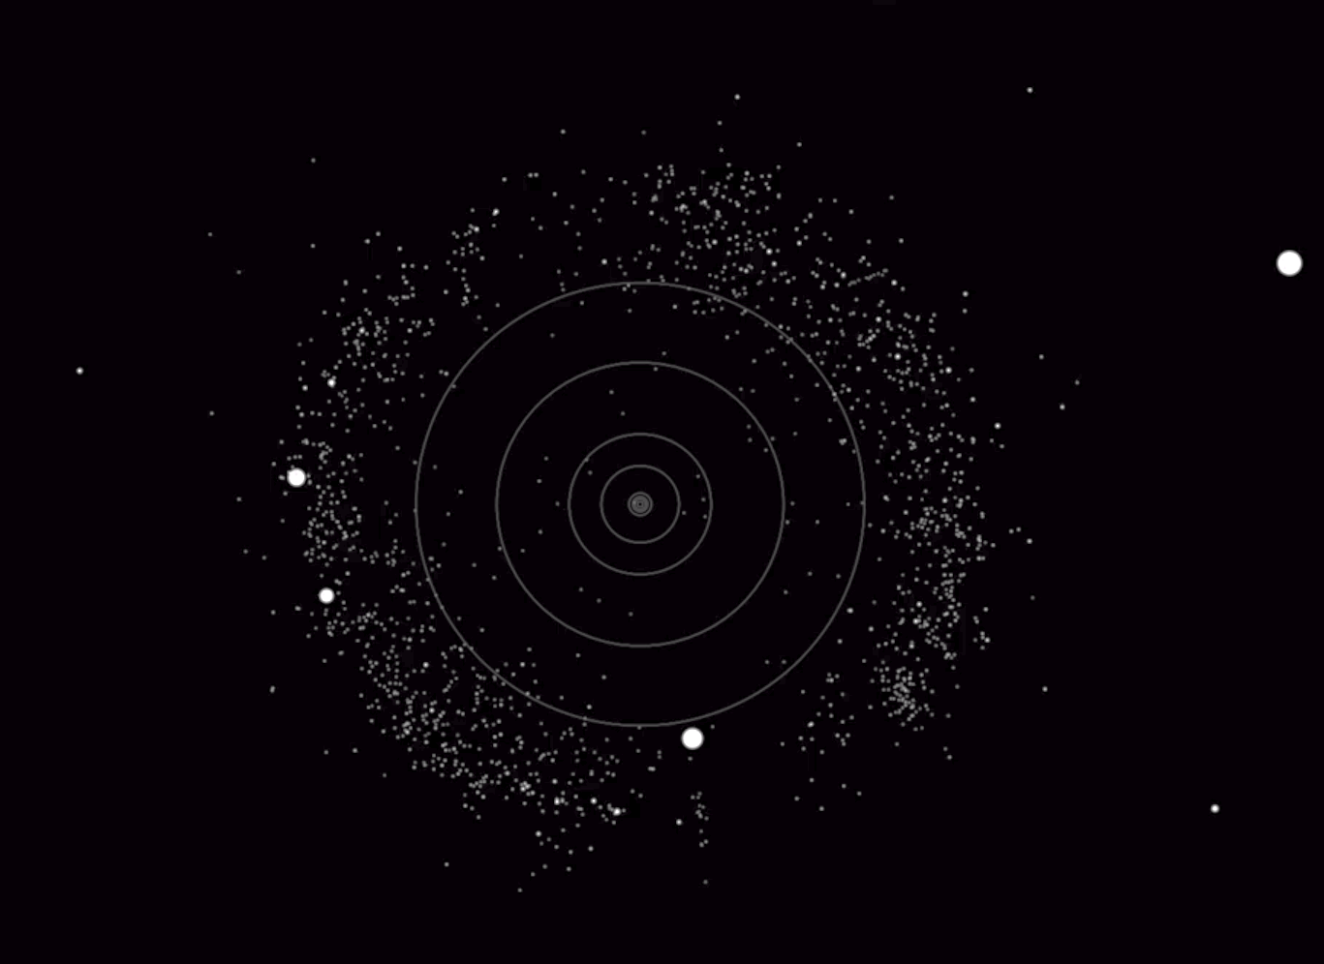
ceinture de kuiper
Région au delà de l’orbite de Neptune avec plusieurs « petits » objets. On peut l’imaginer comme une 2e ceinture d’astéroïdes, mais beaucoup plus grande et formée d’objets glacés (objets transneptuniens).
Pluton est l’un des plus grands objets connus dans cette région.
Crédit de l’image: © Alex Parker
https://vimeo.com/96874127
Voir vidéo! →

Slide 18
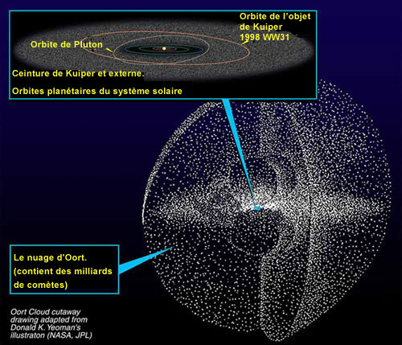
les limites du système solaire
Crédit de l’image: NASA avec traduction de William Crochot - http://fr.wikipedia.org/wiki/Fichier:Kuiper_oort_%28french%29.jpg

Slide 19
qu’y a-t-il au-delà du système solaire?
Du vide!
Beaucoup de vide!

Slide 20
notre voisinage stellaire
Environ 30 années-lumière
Crédit de l’image: Andrew Z. Colvin / Wikipédia https://commons.wikimedia.org/wiki/File:3_Solar_Interstellar_Neighborhood_(ELitU).png

Slide 21
notre galaxie, la voie lactée
Environ 100 000 années-lumière
Représentation artistique
Crédit de l’image: NASA/JPL-Caltech - http://www.nasa.gov/mission_pages/spitzer/multimedia/20080603a.html

Slide 22
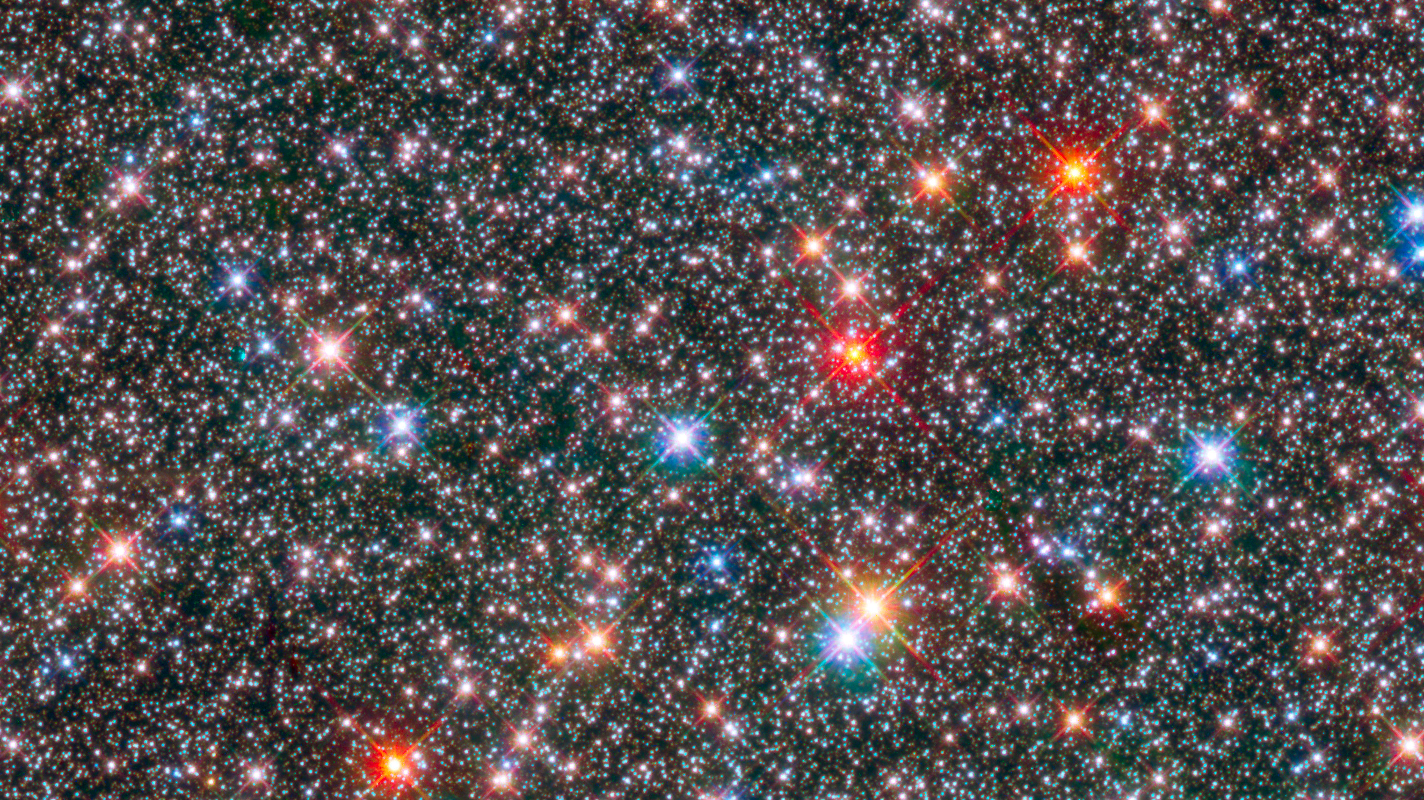
La Voie lactée est composée d’environ 200 milliards d’étoiles.
Crédit de l’image: NASA/JPL-Caltech - http://www.nasa.gov/mission_pages/spitzer/multimedia/20080603a.html

Slide 23
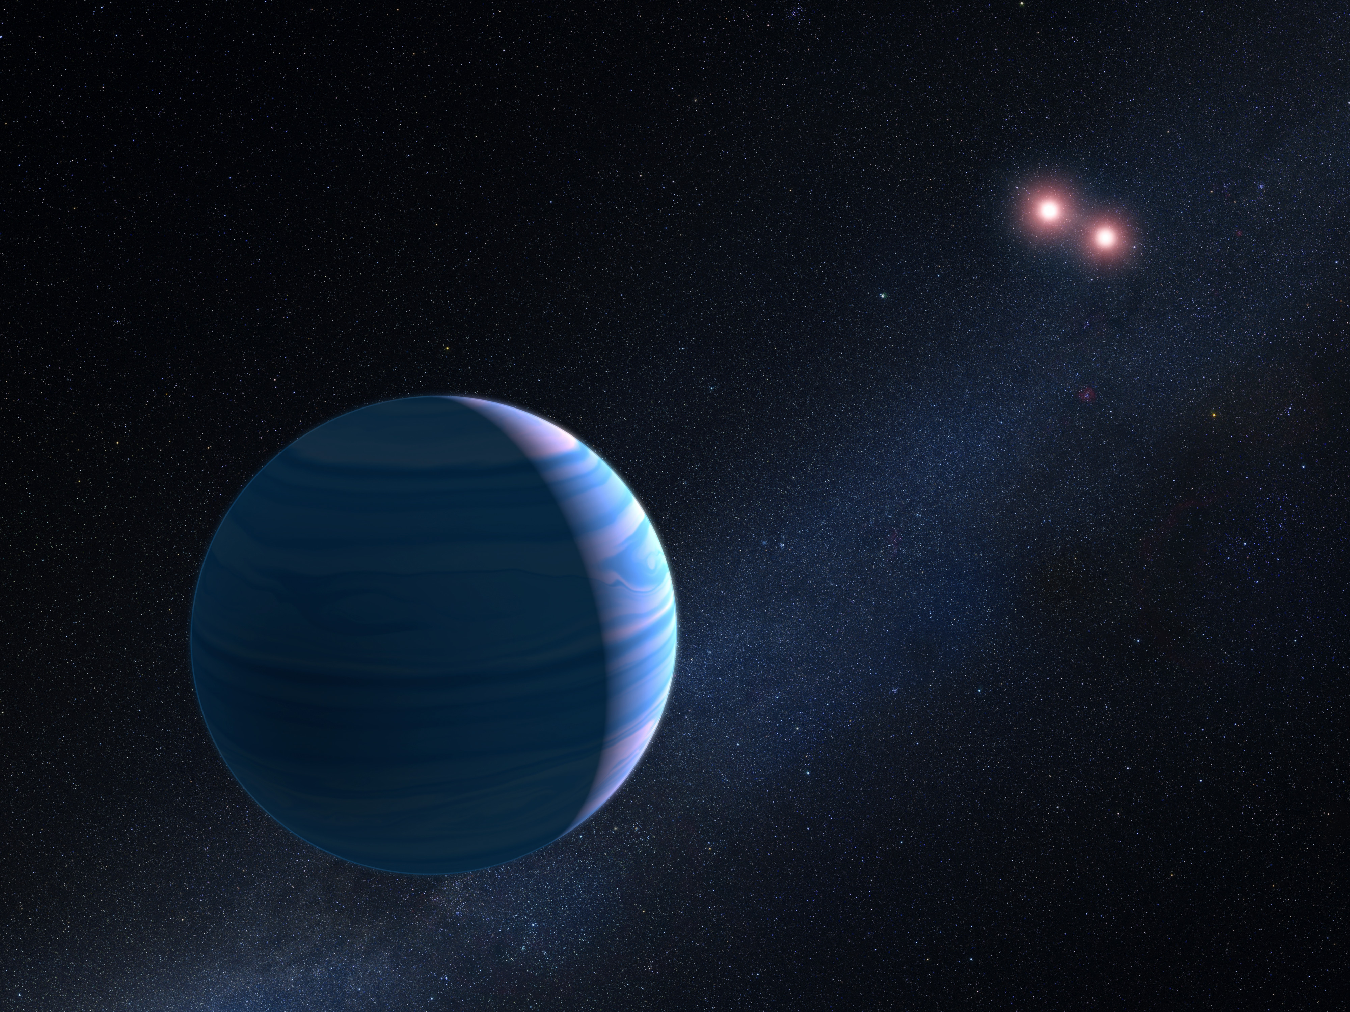
Autour de ces étoiles se retrouvent de nombreuses planètes (exoplanètes).
Il y a plus de planètes que d’étoiles dans notre galaxie.
Représentation d’artiste d’une exoplanète
Crédit: NASA, ESA, and G. Bacon (STScI)
https://www.spacetelescope.org/images/heic1619a/

Slide 24
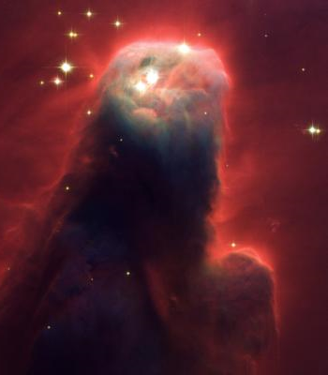
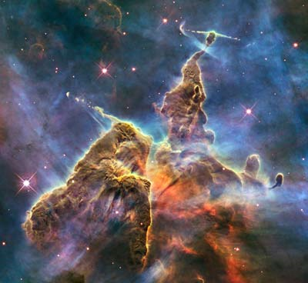
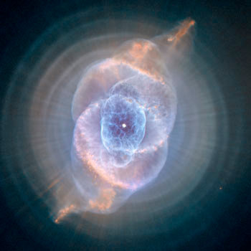
Dans notre galaxie, nous retrouvons aussi des nébuleuses (nuages de gaz et de poussière)…
Crédit: NASA / ESA (Hubble Space Telescope)
https://www.spacetelescope.org/images/

Slide 25
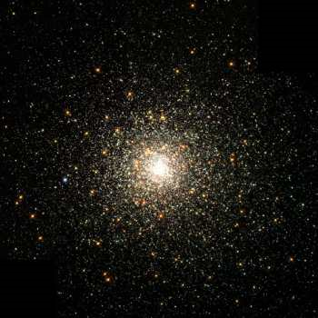
… ainsi que des amas d’étoiles.
Crédit: NASA / ESA (Hubble Space Telescope)
https://www.spacetelescope.org/images/

Slide 26
notre galaxie, la voie lactée
Étoiles visibles à l’œil nu!
Vous êtes ici!
Représentation artistique
Crédit de l’image: NASA/JPL-Caltech - http://www.nasa.gov/mission_pages/spitzer/multimedia/20080603a.html

Slide 27
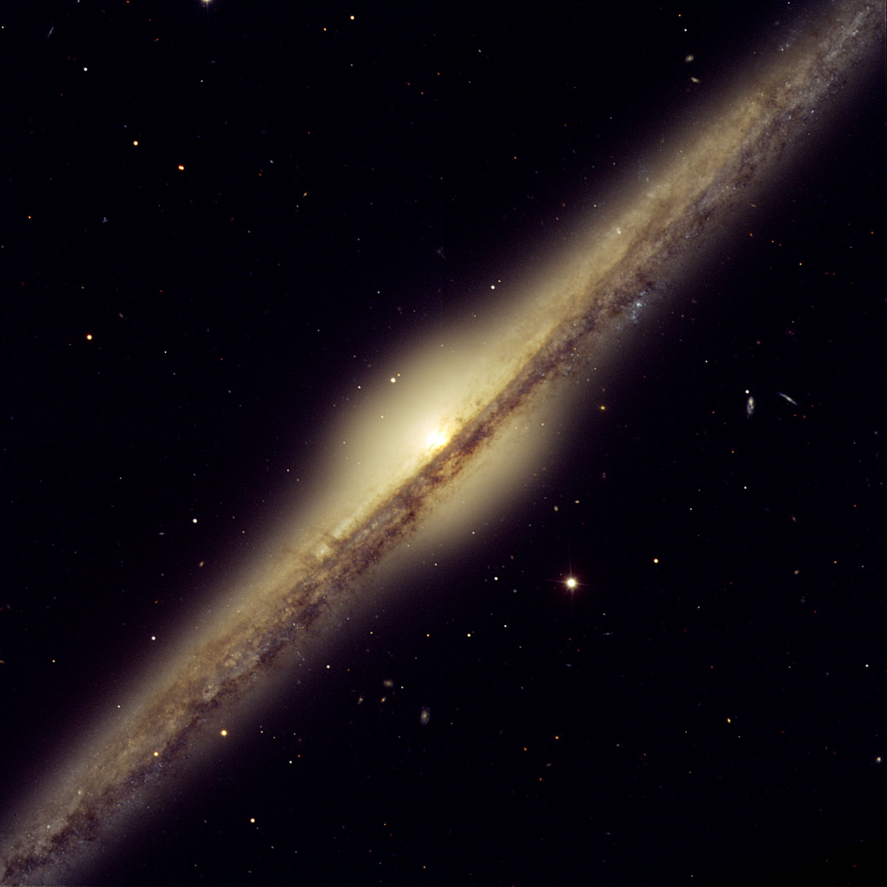
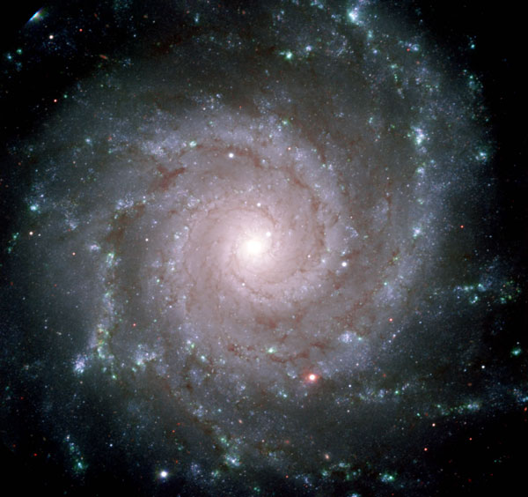
galaxies spirales
Une galaxie spirale vue de côté
Une galaxie spirale vue de face
Crédits:
Gauche: ESO - http://www.eso.org/public/images/eso0525a/
Droite:: Gemini Observatory/AURA - http://www.gemini.edu/gallery/v/astronomical_images_and_illustrations/Galaxies/GMOSNGC628.jpg.html

Slide 28
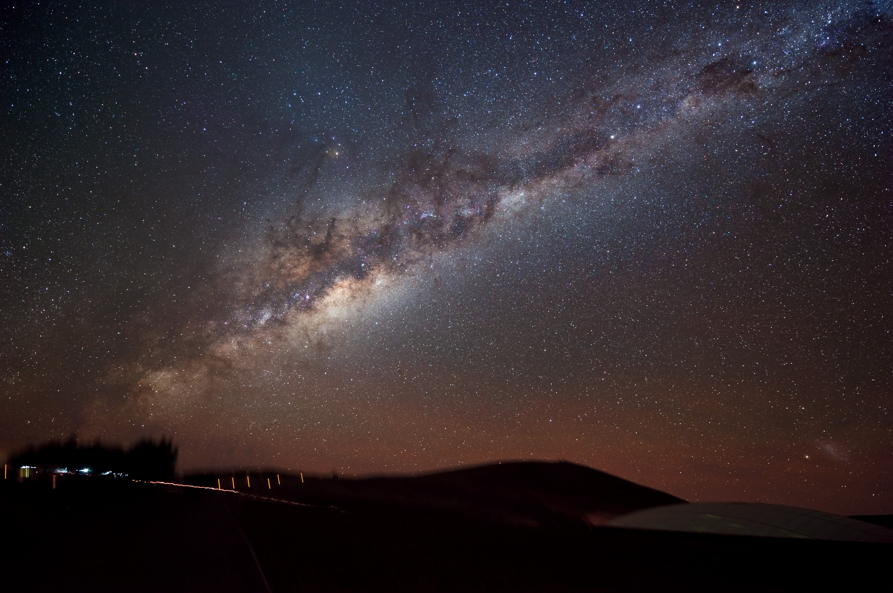
La voie lactée
Crédit: B. Fugate (FASORtronics)/ESO
https://www.eso.org/public/images/epod-cc-rf18284/

Slide 29
notre galaxie, la voie lactée
Représentation artistique
Crédit de l’image: NASA/JPL-Caltech - http://www.nasa.gov/mission_pages/spitzer/multimedia/20080603a.html

Slide 30
qu’y a-t-il au-delà De la voie lactée?
Du vide!
Beaucoup de vide!

Slide 31
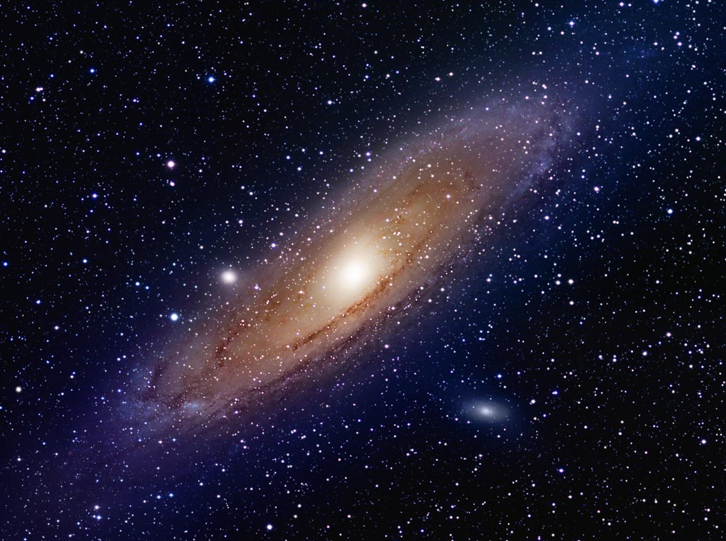
un univers de galaxies…
La galaxie d’Andromède, notre voisine… à 2,5 millions d’années-lumière!
Crédit: © Rémi Lacasse
http://www.astrorl.ca/Images_astro/Messiers/Messier_viewer/Messier_viewer.htm

Slide 32
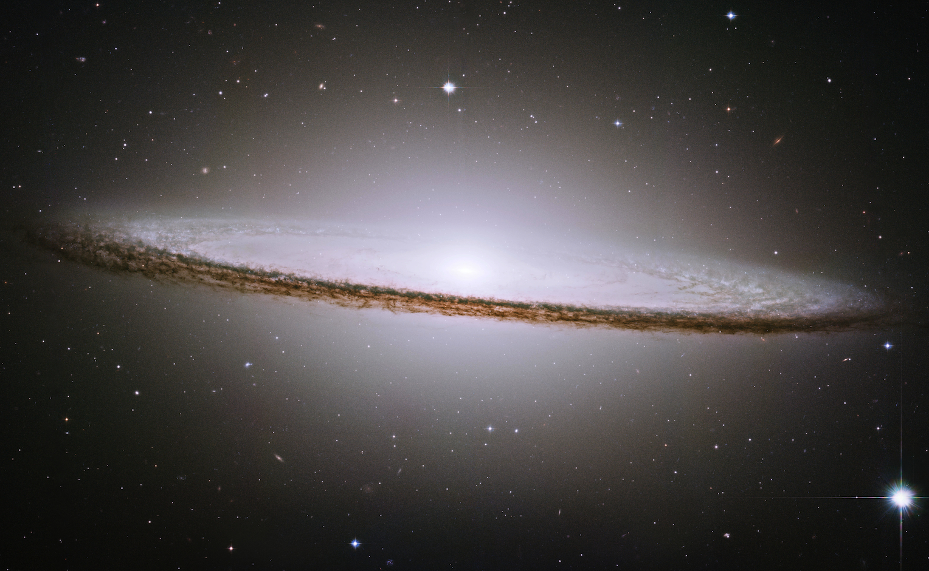
Il y a des milliards de galaxies dans l’Univers…
La galaxie du Sombrero, à 28 millions d’années-lumière.
Crédit: NASA / ESA (Hubble Space Telescope)
https://hubblesite.org/contents/media/images/2003/28/1415-Image.html

Slide 33
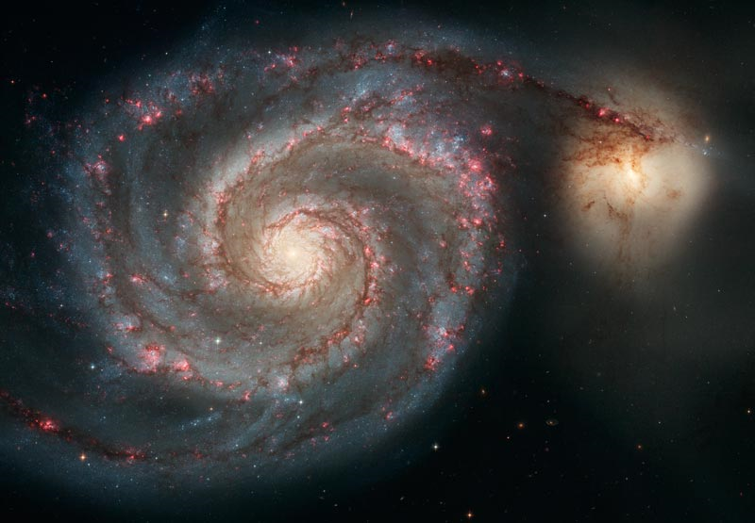
La galaxie du Tourbillon et sa petite galaxie compagne, à 31 millions d’années-lumière.
Crédit: NASA / ESA (Hubble Space Telescope)
https://hubblesite.org/contents/media/images/2005/12/1677-Image.html

Slide 34
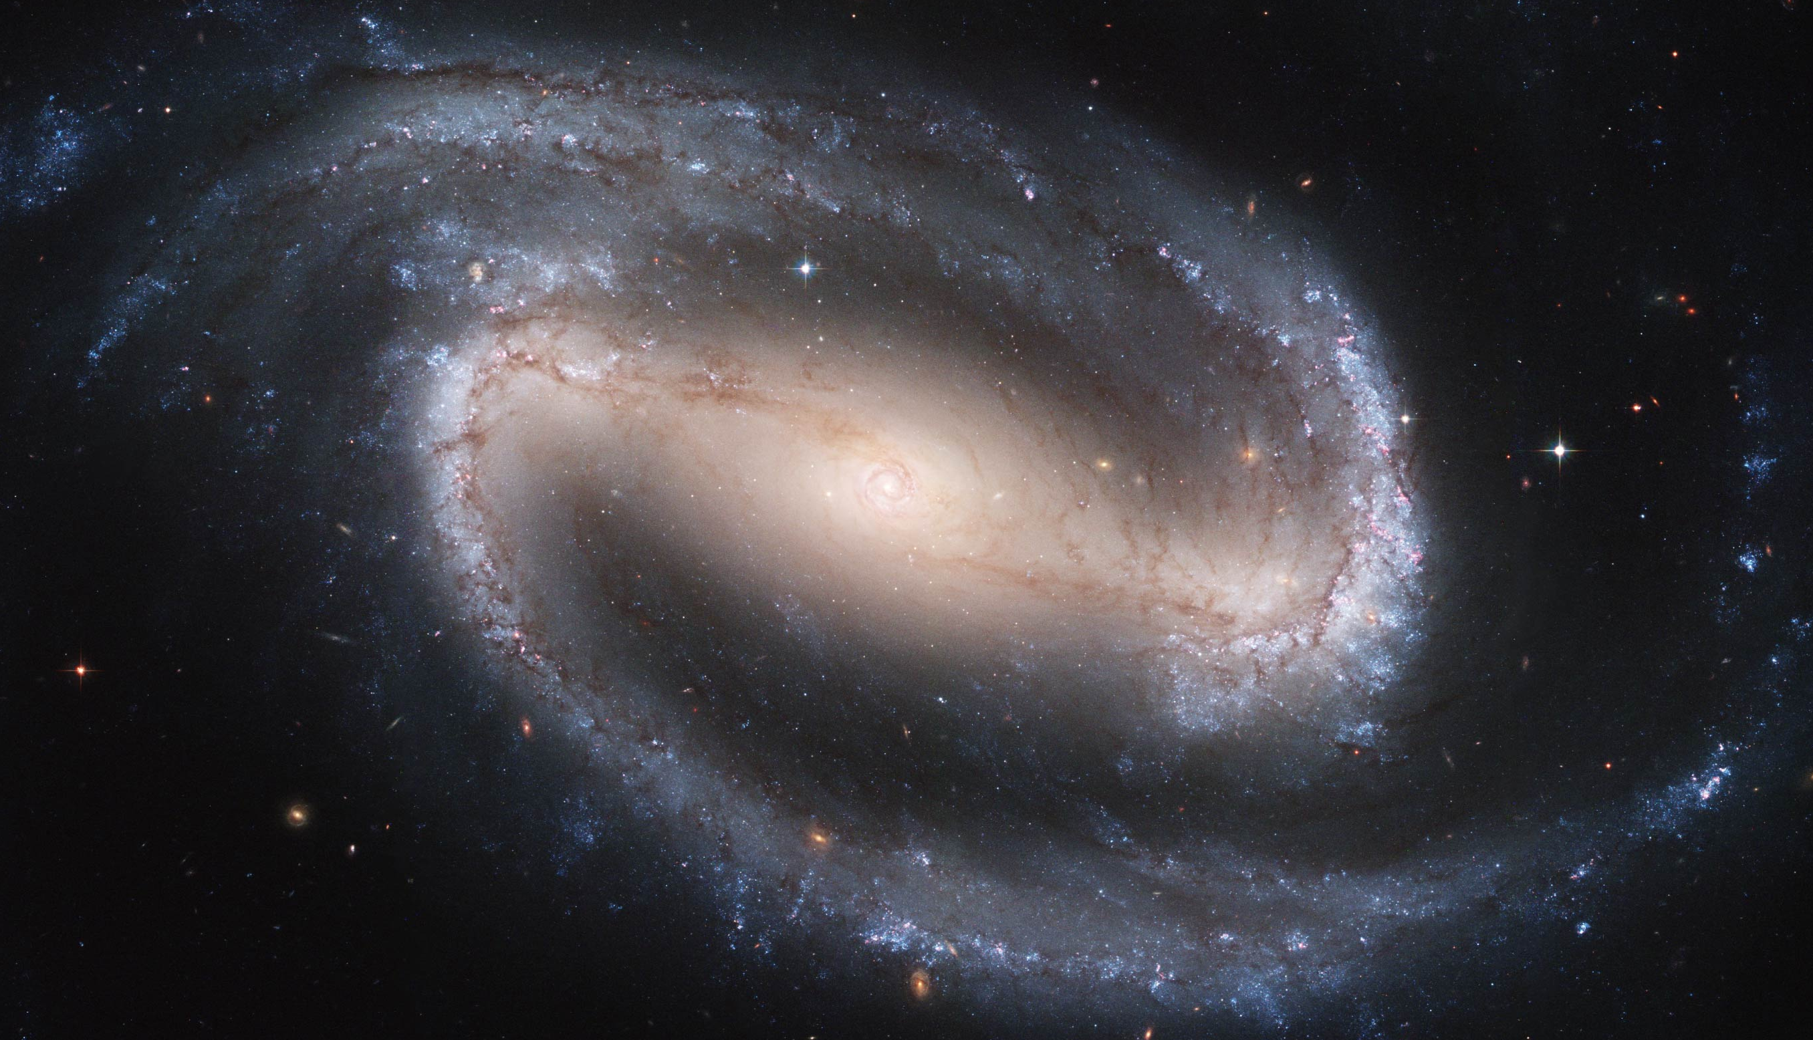
La galaxie spirale barrée NGC 1300, située à environ 69 millions d’années-lumière.
Crédit: NASA / ESA (Hubble Space Telescope)
https://hubblesite.org/contents/media/images/2005/01/1636-Image.html?news=true

Slide 35
Collision de galaxies, à environ 300 millions d’années-lumière
Crédit: NASA / ESA (Hubble Space Telescope)
https://hubblesite.org/contents/media/images/2002/11/1191-Image.html

Slide 36
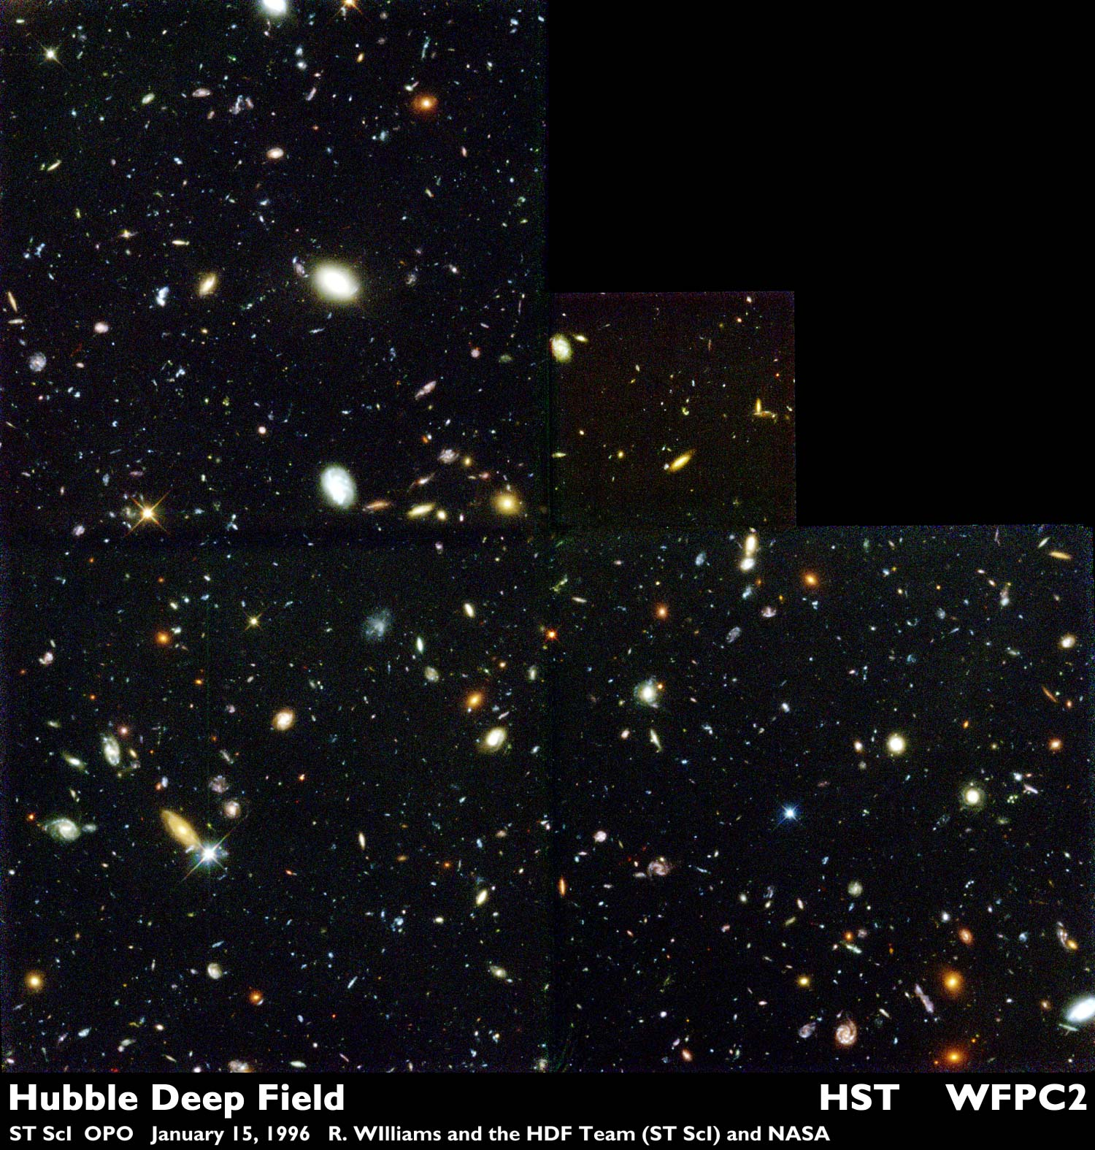
Le Champ profond de Hubble, (Hubble Deep Field – 1996)
Crédit: NASA / ESA (Hubble Space Telescope)
https://www.spacetelescope.org/science/deep_fields/

Slide 37
Crédit: Walter Feimer (STScI)
https://hubblesite.org/contents/media/videos/1996/01/102-Video.html?news=true

Slide 38
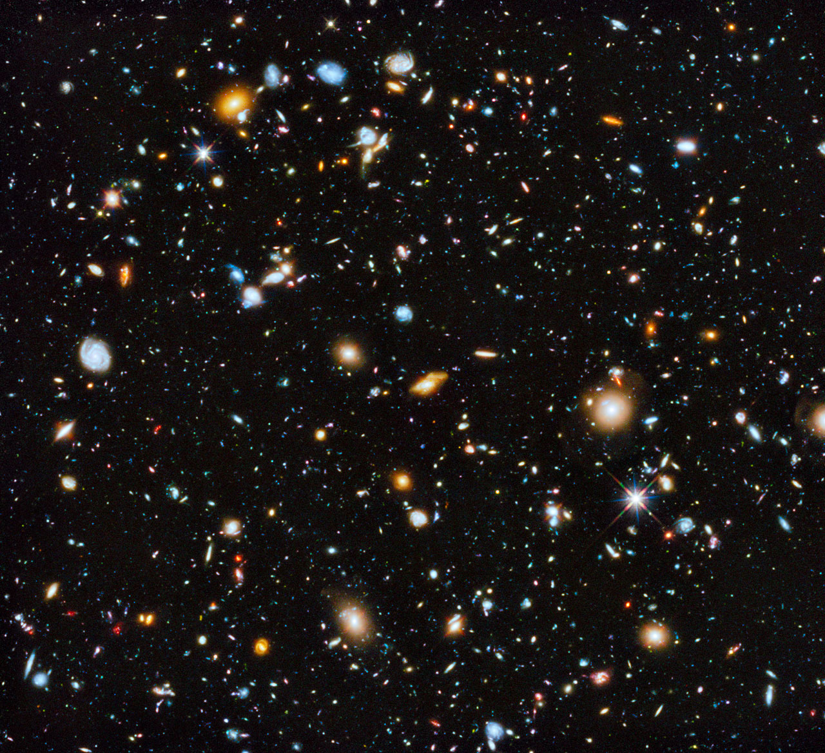
Le Champ profond eXtreme de Hubble, (Hubble eXtreme Deep Field – 2014)
Crédit: NASA / ESA (Hubble Space Telescope)
https://spacetelescope.org/news/heic1411/

Slide 39
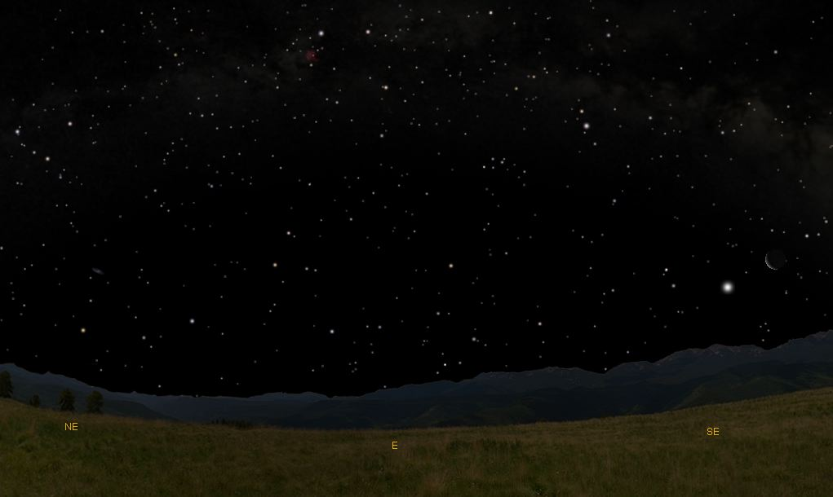
le ciel dans toute sa profondeur…
Deneb
> 1600 années-lumière
Altaïr
17 années-lumière
Schedar
229 années-lumière
Lune
1,2 secondes-lumière
Galaxie d’Andromède
2 500 000 années-lumière
Vénus
~ 5 minutes-lumière
Crédit: Image créée avec Starry Night

Slide 40
Crédit: NASA – Lunar Reconnaissance Orbiter
https://www.nasa.gov/image-feature/goddard/lro-earthrise-2015

